Slide 1
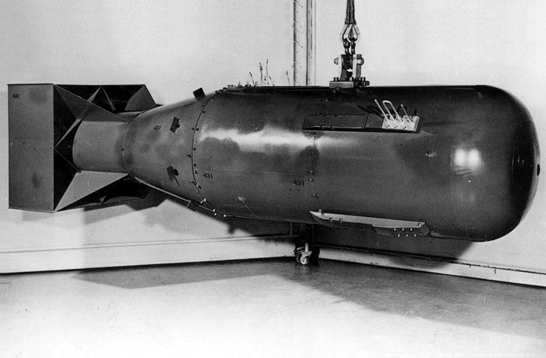
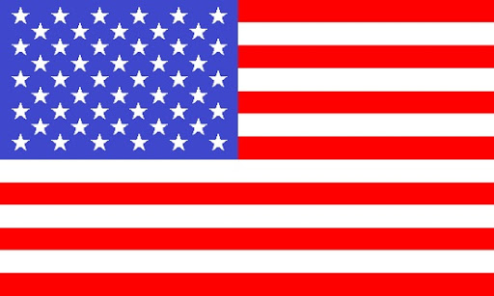
Rovnováha strachu
Zdroj: www.zborovna.sk

Slide 2
superveľmoci
Superveľmoci = USA a ZSSR => politické a vojenské súperenie => STUDENÁ VOJNA → obe mali atómové zbrane => nebezpečenstvo pre svet
V ZSSR sa vo vykonštruovaných procesoch obviňovali
ľudia, že sú imperialistickými agentmi

Slide 3
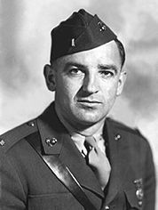
Hon na čarodejnice
senátor J. McCarthy
USA sa obávali šírenia komunizmu vo svete => „hon na čarodejnice (1950 – 1953)“ = rozsiahla protikomunistická kampaň senátora McCarthyho (mccarthizmus) => obviňoval členov štátu, že sú komunisti alebo sú s nimi v kontakte (D. Eisenhower, G. Marshall) => neskôr kampaň zakázali...

Slide 4
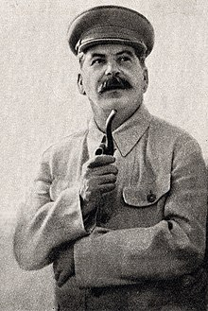
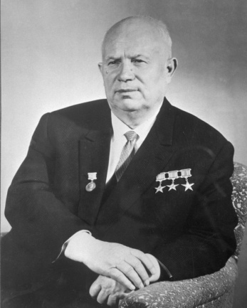
Obdobie odmäkku
J. V. Stalin
Obdobie vlády = stalinizmus
V marci 1953 zomrel diktátor J. V. Stalin a masový teror sa zmiernil...
Jeho miesto zaujal Nikita Chruščov → na XX. zjazde sovietskych komunistov (1956) = tajná správa akými spôsobmi vládol Stalin...
Odsúdil spôsob vlády Stalina, ale
neodsúdil politický systém
N. S. Chruščov

Slide 5
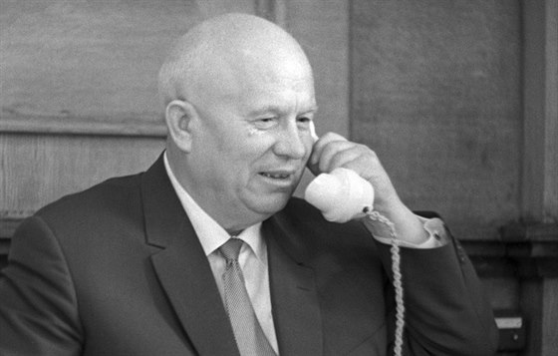
Nikita S. Chruščov
Dialóg medzi ZSSR a USA
superveľmoci
STUDENÁ VOJNA
PRELOMENIE ĽADOV
Za vlády N. Chruščova došlo v ZSSR k uvoľneniu pomerov => hospodárske reformy, prepustenie politických väzňov...
Umiernenejšia politika voči západu => prímerie v kórejskej vojne, koniec vojny v Indočíne, atď
Chruščovova vláda netrvala dlho
r. 1964 ho neostalinisti na čele
s L. Brežnevom zosadili

Slide 6
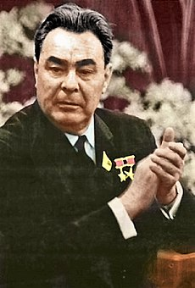
Nespokojnosť v sovietskom bloku
L. Brežnev
Ľudia žijúci v sovietskom bloku => nespokojnosť s komunizmom a nadvládou ZSSR =>
N. Chruščov
Nepokoje v NDR
Protikomunistické povstanie v Maďarsku
Pražská jar v ČSR
Ani nástupcovia Stalina sa nechceli vzdať
pozícií v satelitných štátoch

Slide 7
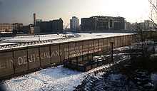
Na pokraji vojny...
Druhá berlínska kríza
STUDENÁ VOJNA
Uvoľnenie medzinárodného napätia netrvalo dlho
Z politických a ekonomických dôvodov => úteky z východného Nemecka do západného 1000 ľudí (veľa odborníkov) → najjednoduchšia cesta cez západný Berlín (dalo sa cestovať s pasom)...ZSSR chcel kontrolovať západný Berlín => v roku 1961 bol medzi východným Berlínom a západným Berlínom postavený múr
Berlínsky múr

Slide 8
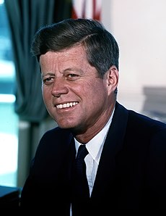
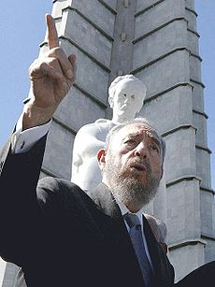
Karibská kríza (1962)
STUDENÁ VOJNA
J. F. Kennedy
Karibská kríza priviedla svet na okraj svetovej vojny → ZSSR začal budovať na Kube (komunizmus, F. Castro) odpaľovacie základne pre rakety (mohli niesť jadrové hlavice) => tvrdá reakcia USA (J. F. Kennedy) => hrozba vojny => Chruščov ustúpil...
N. Chruščov
F. Castro

Slide 9
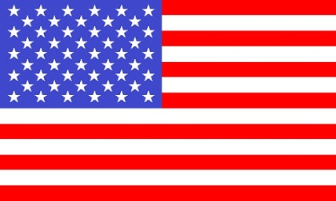
Hrozba pre ľudstvo
Little Boy
1945
Prvá atómová bomba, kt. bola zvrhnutá na Hirošimu
Superveľmoci vlastnili obrovský arzenál zbraní hromadného ničenia => strach z nukleárnej vojny vytváral krehkú rovnováhu strachu...
ZSSR uskutočnil prvý atómový výbuch v roku 1949

